Slide 1
ЖЕРТВАМ НАЦИЗМА ПОСВЯЩАЕТСЯ…
МАОУ СОШ № 24
г. Тамбов

Slide 2
Нацизм
Нацизм (не путать с национализмом) - крайняя степень выраженности превозношения своей нации над другими, заключающаяся не только в внутреннем понимании, а и во внешней экспансии, насилии над другими.

Slide 3
Из протокола заседания штаба подготовки плана «Барбаросса»
от 2 мая 1941 г. «Вся территория СССР вплоть до Урала подлежит германизации. Предполагается 100%-ное уничтожение всего еврейского населения, в Белоруссии оставить лишь 25% местного населения, в Западной Украине – 35%. Увести на работы в Германию или уничтожить 30-50 миллионов человек из Польши и европейской части Советского Союза.

Slide 4
«Мы должны убивать от трёх до четырёх миллионов русских в год, дабы запретить прирост коренного населения в нацистской колониальной империи»
Генрих Гимлер

Slide 5
УЖАСЫ НАЦИЗМА

Slide 6
ПЕРВЫЕ ШАГИ ПО СОВЕТСКОЙ ЗЕМЛЕ

Slide 7
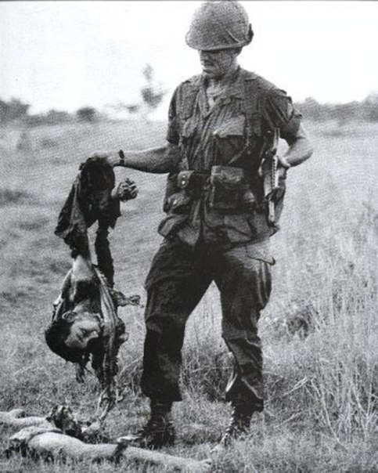

Slide 10
БАБИЙ ЯР – ПОСЛЕДНИЕ СВЕДЕТЕЛИ
ВОСПОМИНАНИЯ 1
ВОСПОМИНАНИЯ 2
ДОКУМЕНТАЛЬНЫЕ СВИДЕТЕЛИ

Slide 11
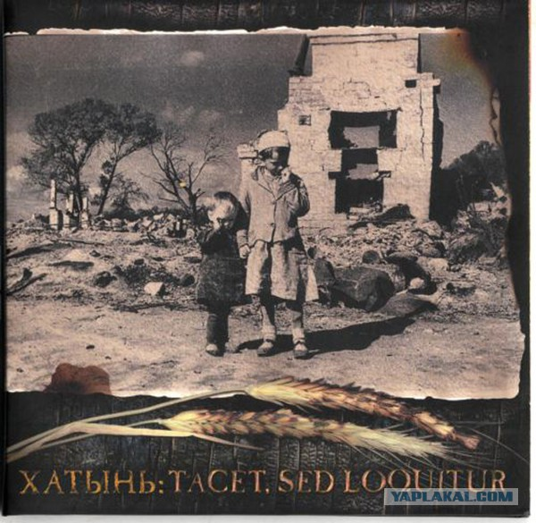
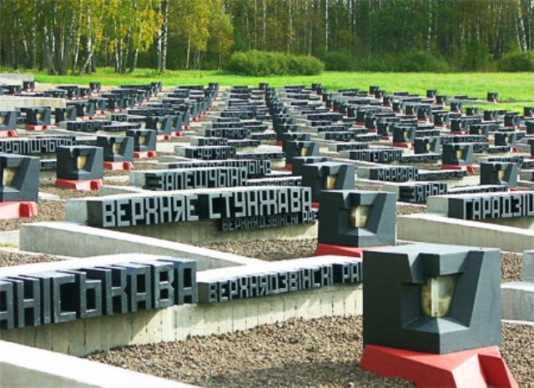
Хатынь и ещё 9 200 деревень

Slide 13
ФАБРИКА СМЕРТИ – КОНЦЛАГЕРЬ

Slide 14
ОСВЕНЦИМ ( Аушвиц)

Slide 15
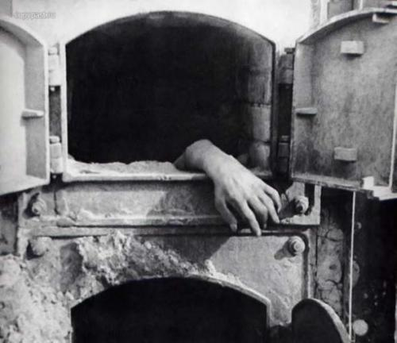

Slide 16
БУХЕНВАЛЬД

Slide 17
Йозеф Менгеле

Slide 18
ИРМА ГРЕЗЕ

Slide 19
СОБИБОР

Slide 20
МАЙДАНЕК

Slide 21
ДАХАУ

Slide 22
ТРЕБЛИНКА

Slide 23
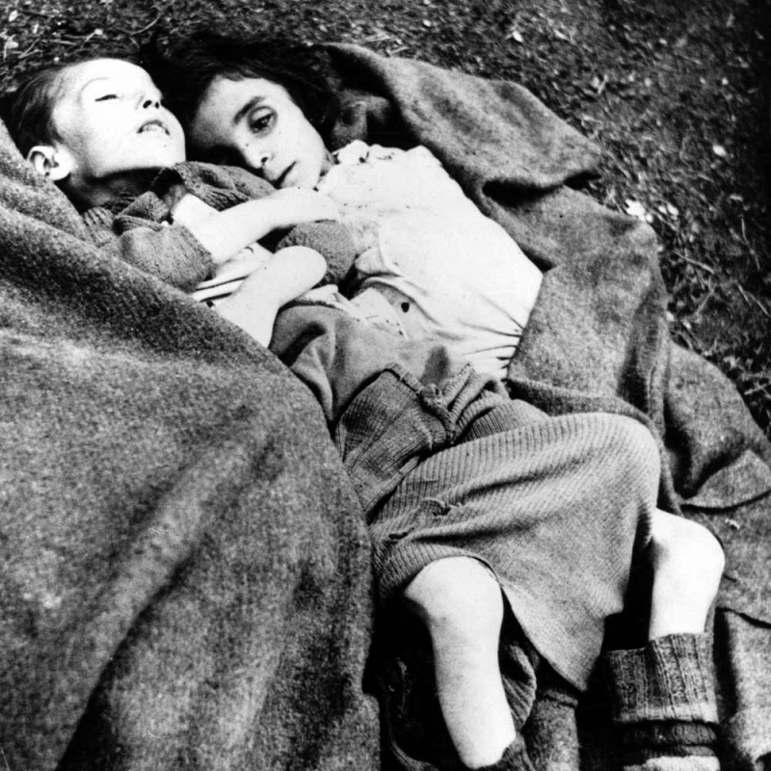

Slide 24
САЛАСПИЛС

Slide 25
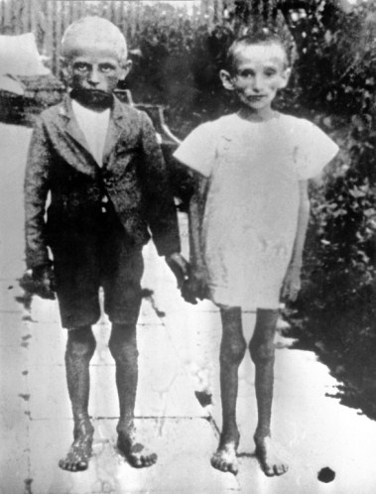

Slide 26
ЯСЕНОВАЦ

Slide 27
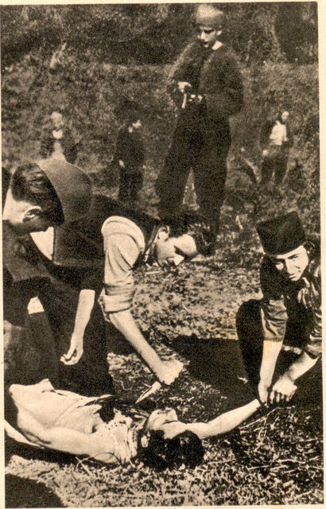

Slide 28
И МНОГИЕ ДРУГИЕ….

Slide 29
Современный нацизм

Slide 30
Мы обязаны помнить – чтобы это не повторилось НИКОГДА!

